Slide 1


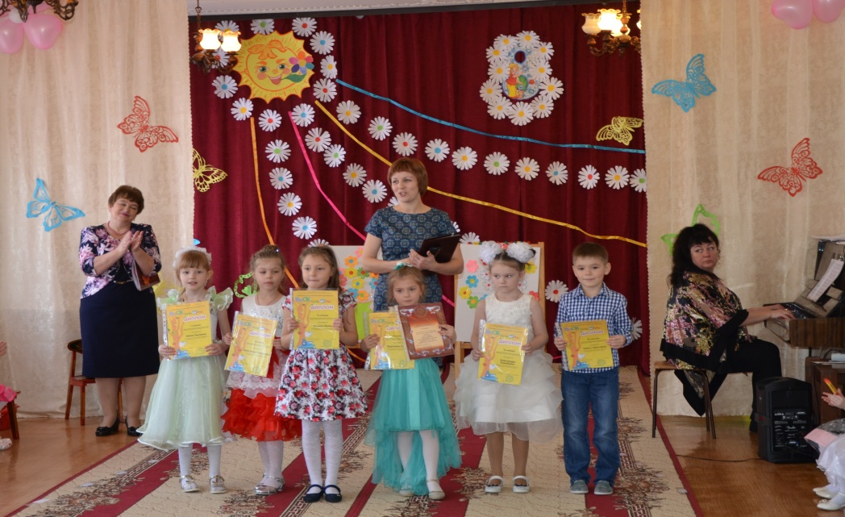
Презентация
Муниципального автономного дошкольного образовательного учреждения общеразвивающего вида детский сад «Полянка»
«Вот как мы живём»
Выполнила: Артамонова Наталья Петровна

Slide 2

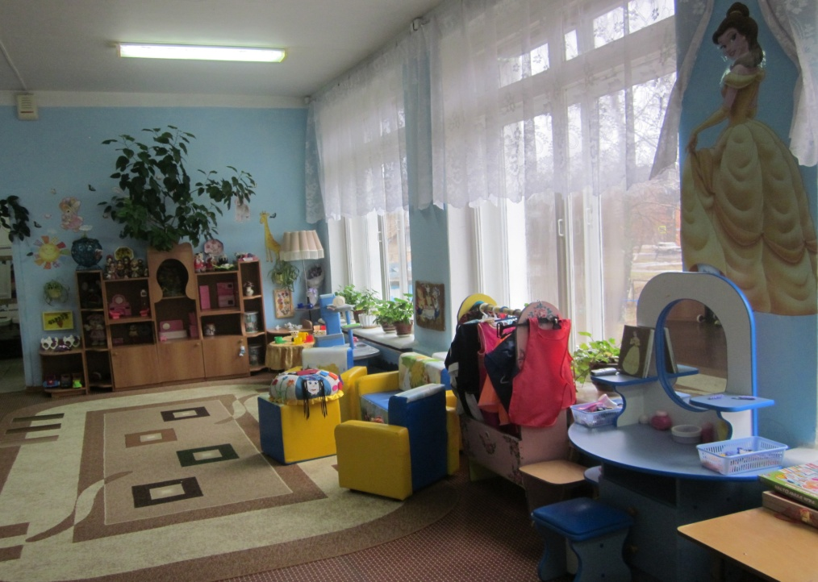
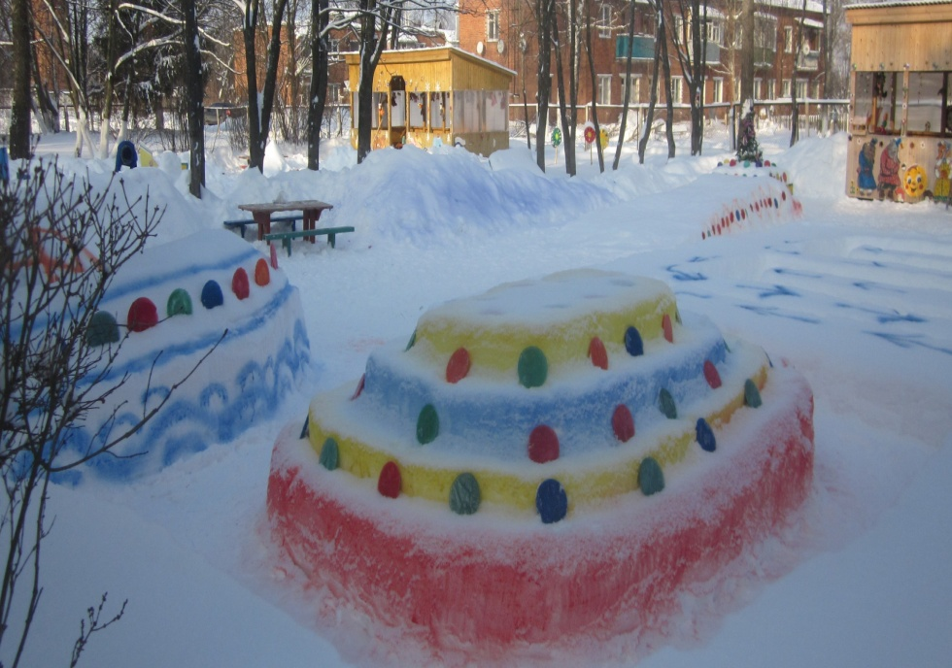
Группа «Ладушки!»
                Мы двери в сказку открываем,
                И в нашу группу приглашаем!
                Здесь солнышко всегда сияет,
                Нам настроенье поднимает.

Slide 3
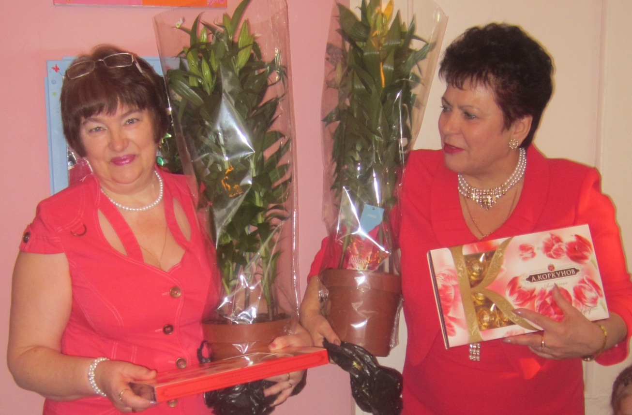
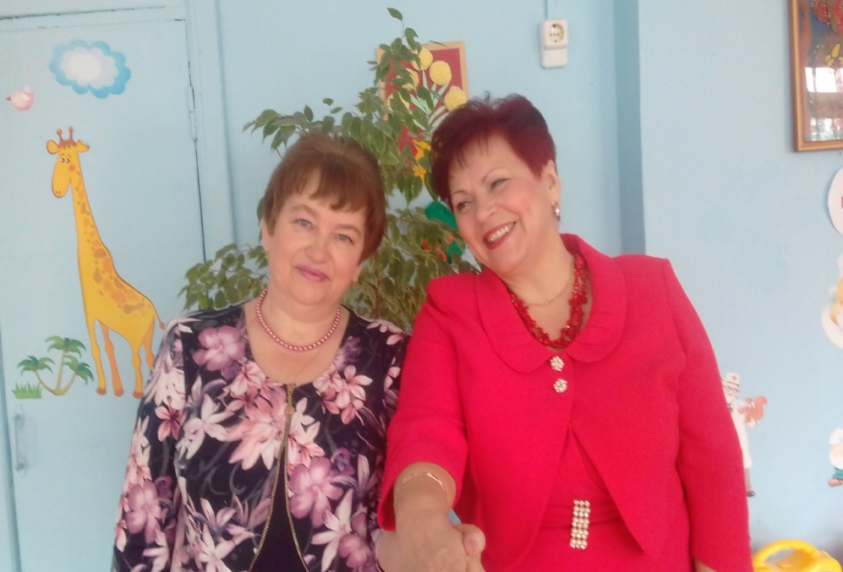
«Любовь к детям самое важное качество воспитателя!»
Артамонова Наталья Петровна
  Максимова Алевтина Владимировна

Slide 4
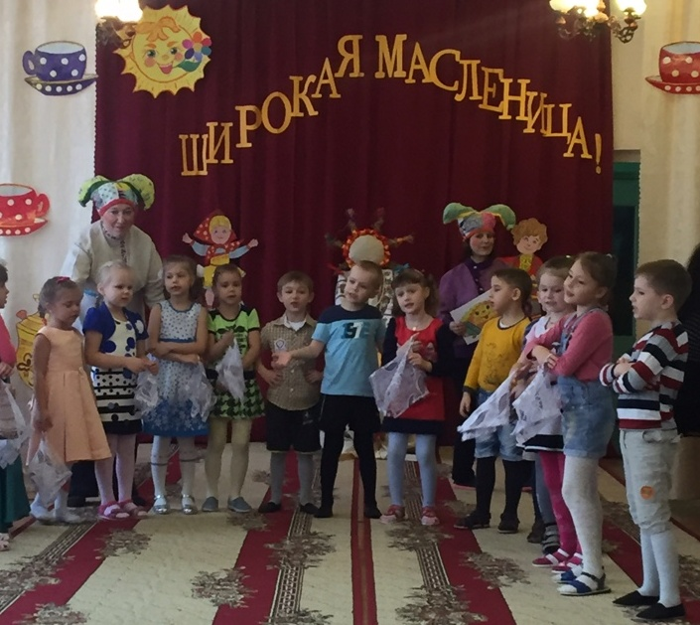
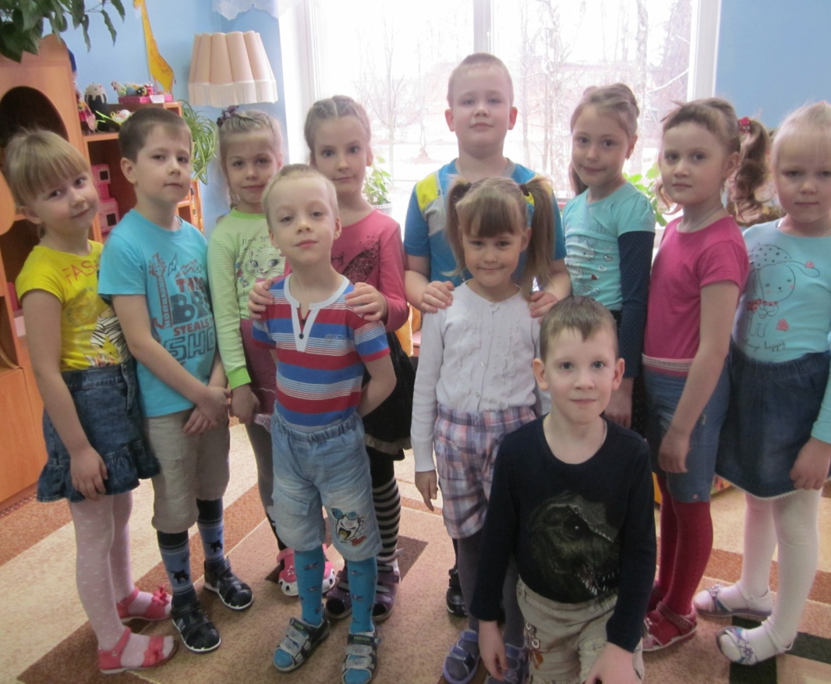
Это мы-ы-ы…

Slide 5
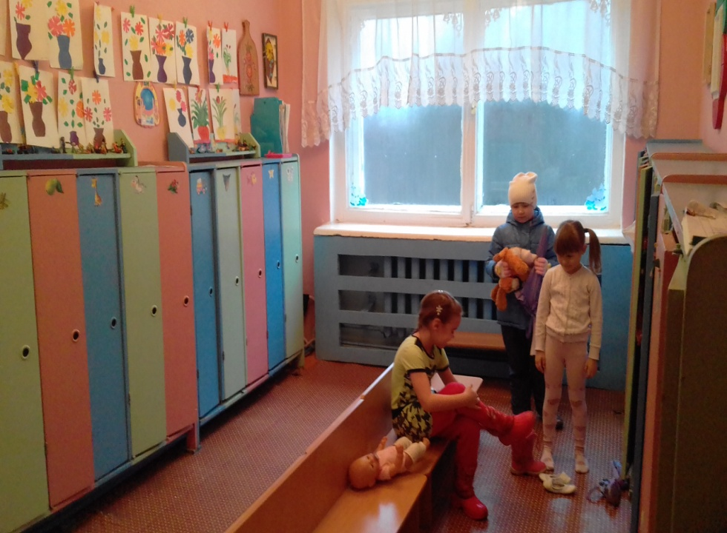
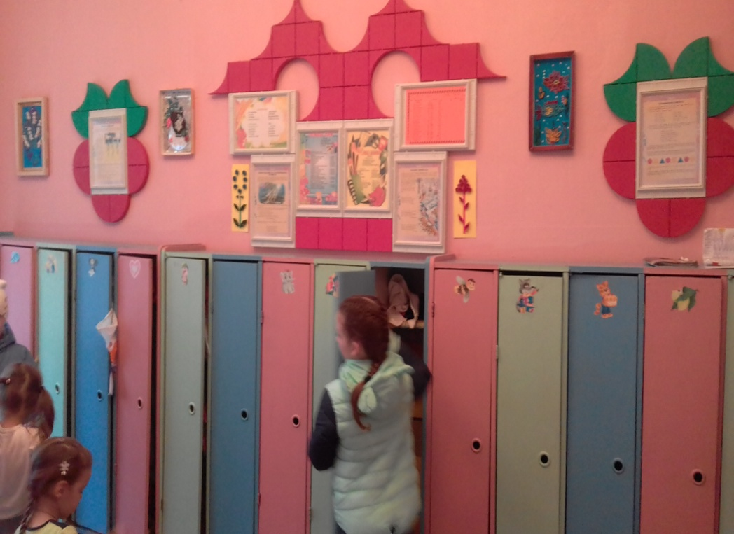

В раздевалке шкафчики.
В них пальто и шарфики,
Туфли, шапочки, ботинки,
А на шкафчиках картинки:

Slide 6
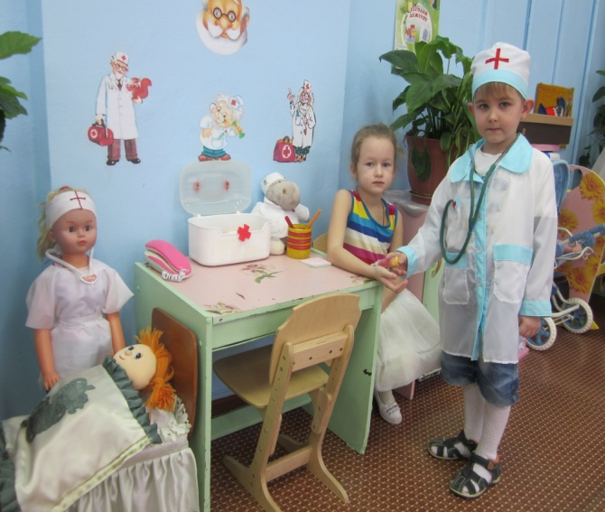
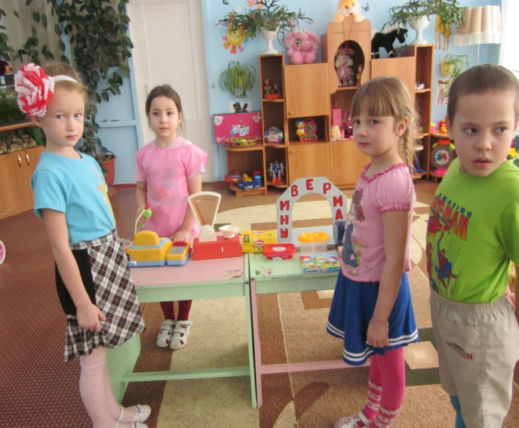
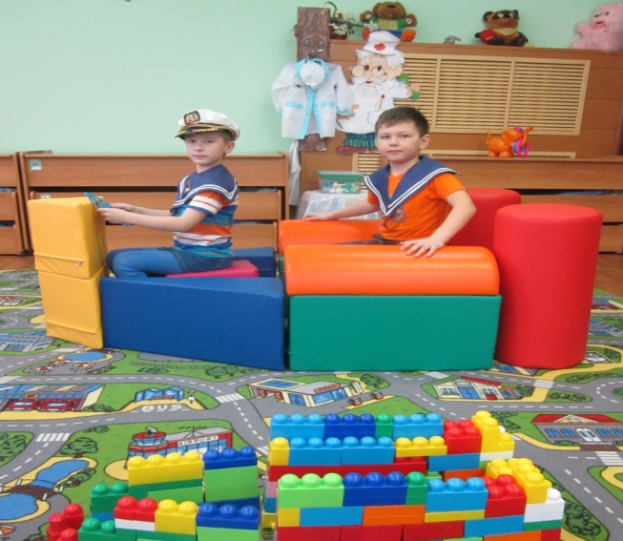

С вами в группу мы попали,
Вы такого не видали.
Всё, о чём мечтали…
Здесь непременно это есть!

Slide 7
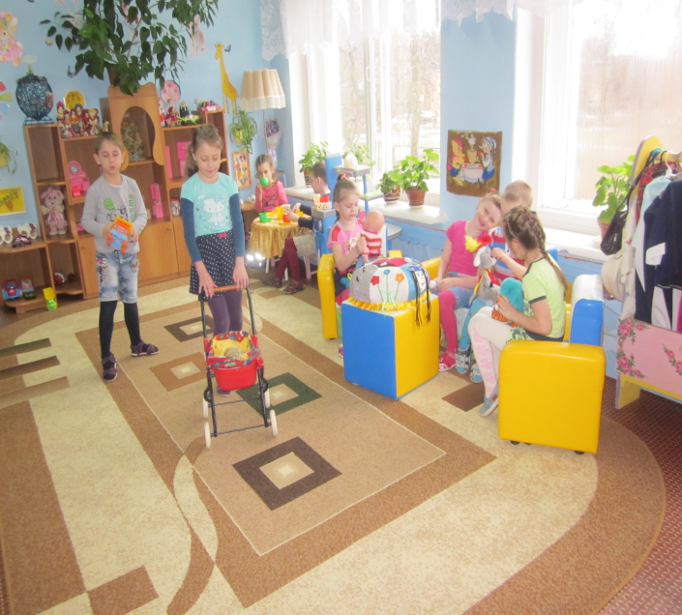
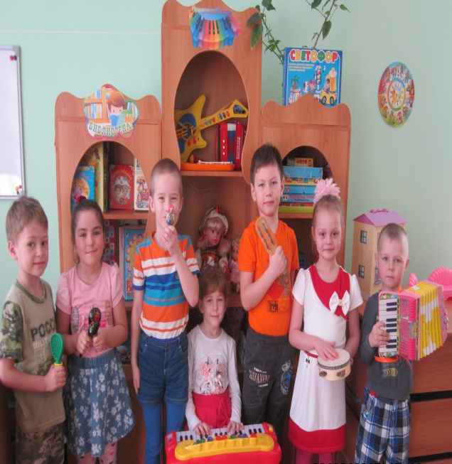
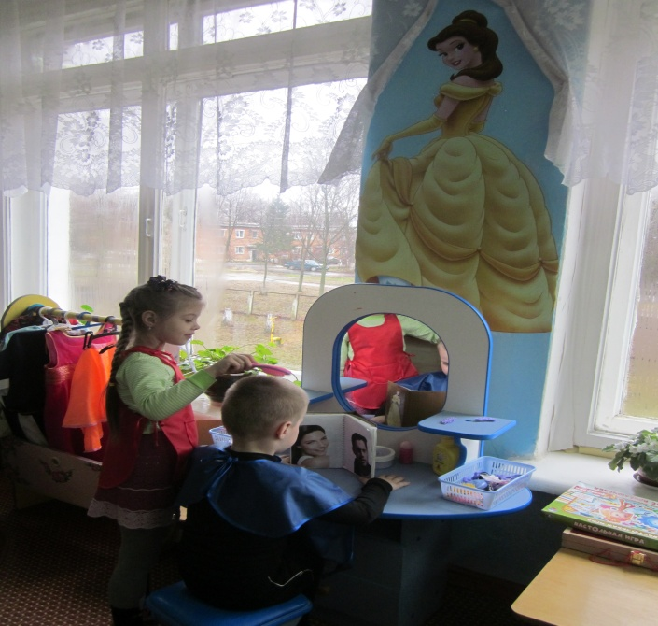
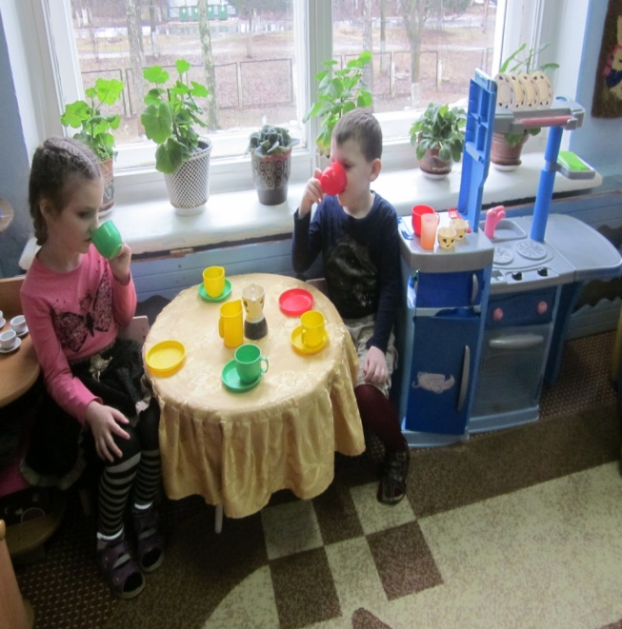
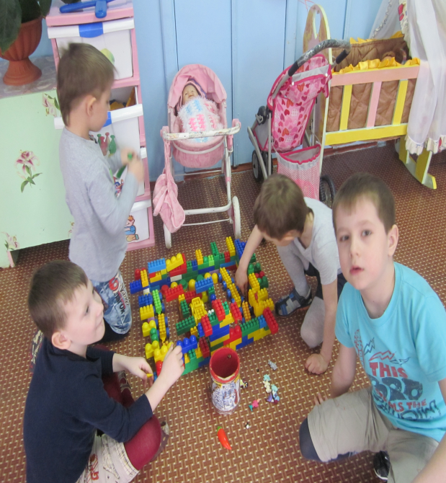
Колокольчики звенят,
Барабанчики гремят,
Маракасы, дудки, бубны,
Строим музыкальный лад

Slide 8

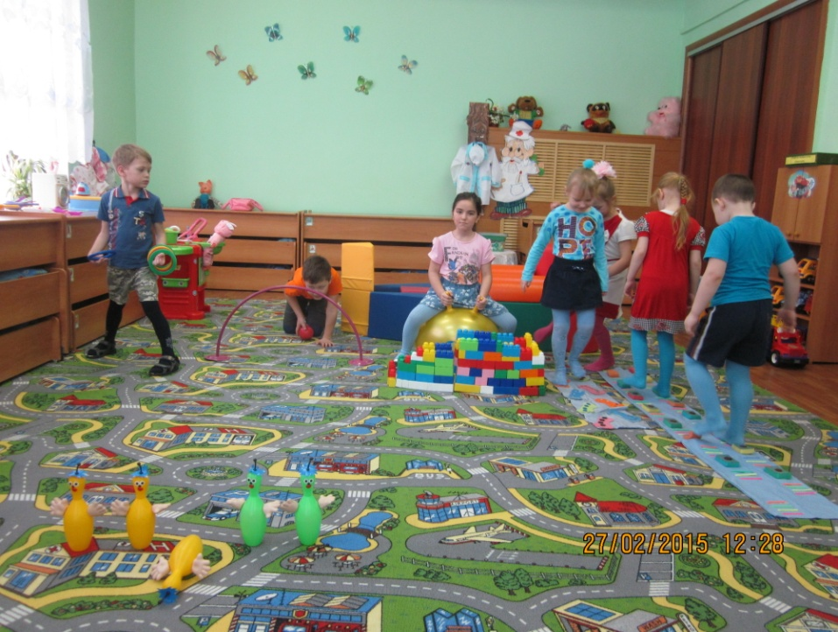
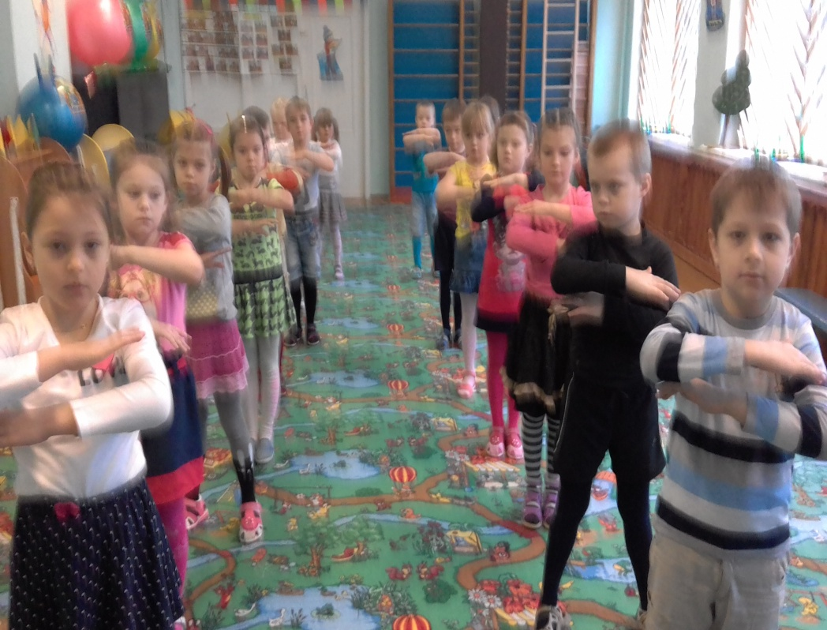
На зарядку солнышко, поднимает нас,
Поднимаем руки по команде : раз!
А над нами весело, шелестит листва,
Опускаем руки мы по команде: два!

Slide 9
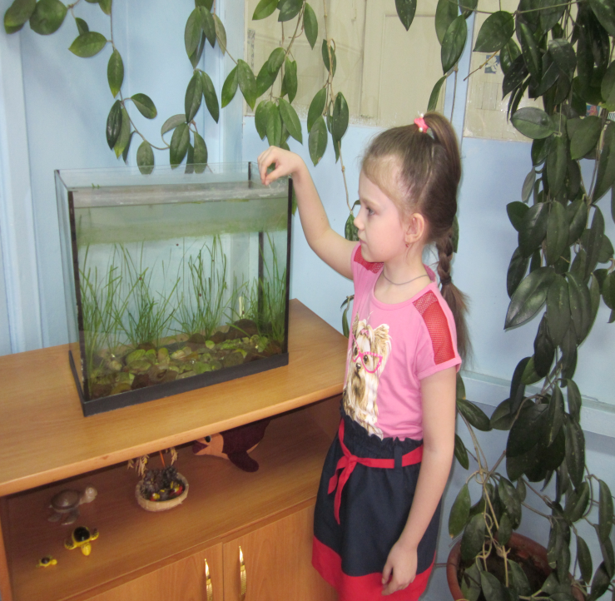
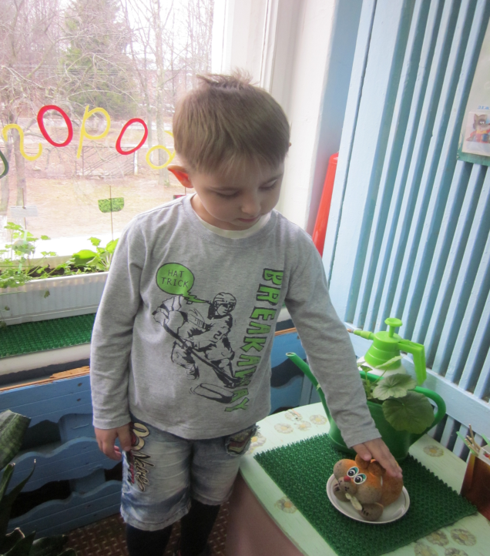
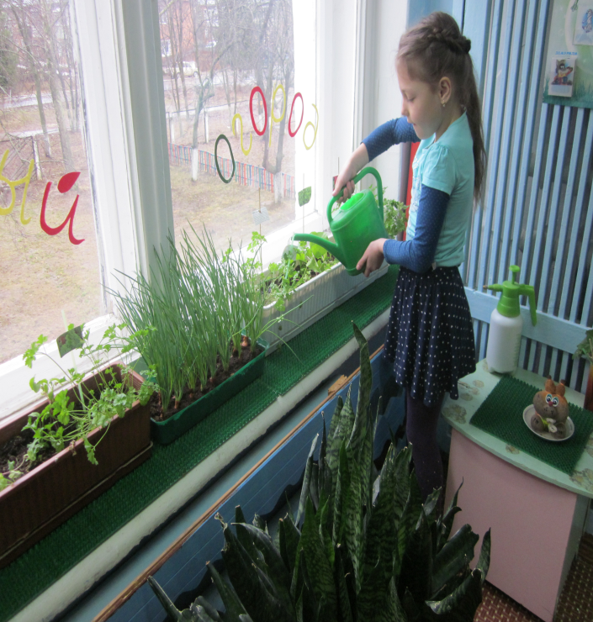
Есть уголок природы в нашей гр. ,
Там обезьяна на ветвях качается,
Растения, болото, рыбки,
Нам наблюдать за нами нравится.

Slide 10
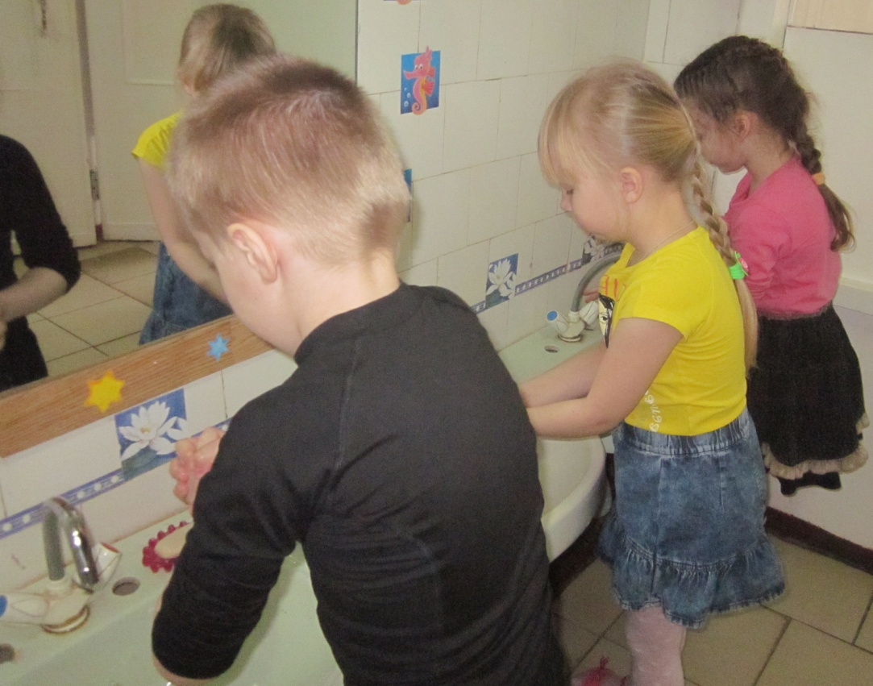
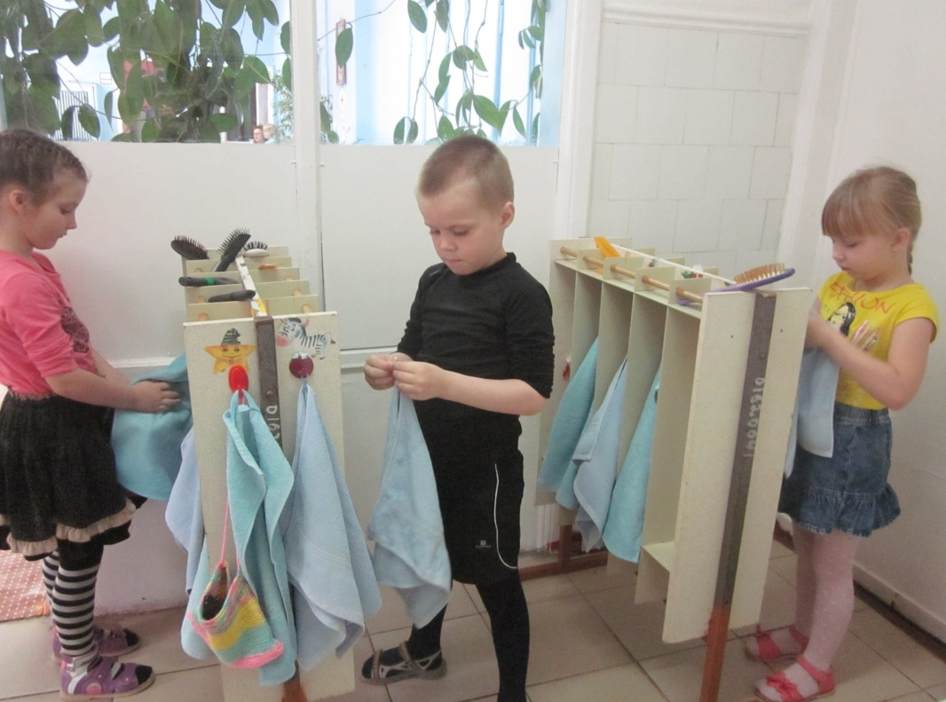
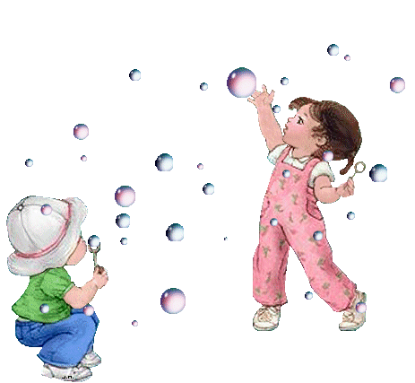
Чище умойся,
Воды не жалей-
Будут ладошки
От мыла белей.

Slide 11
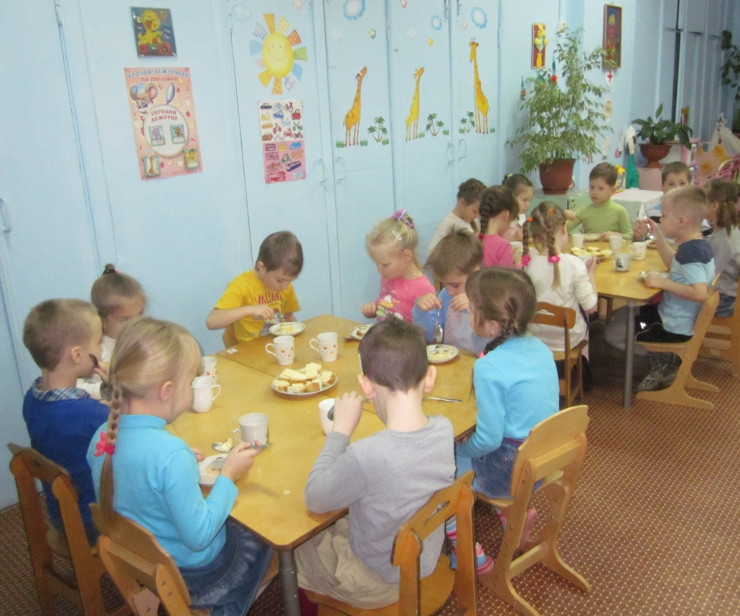
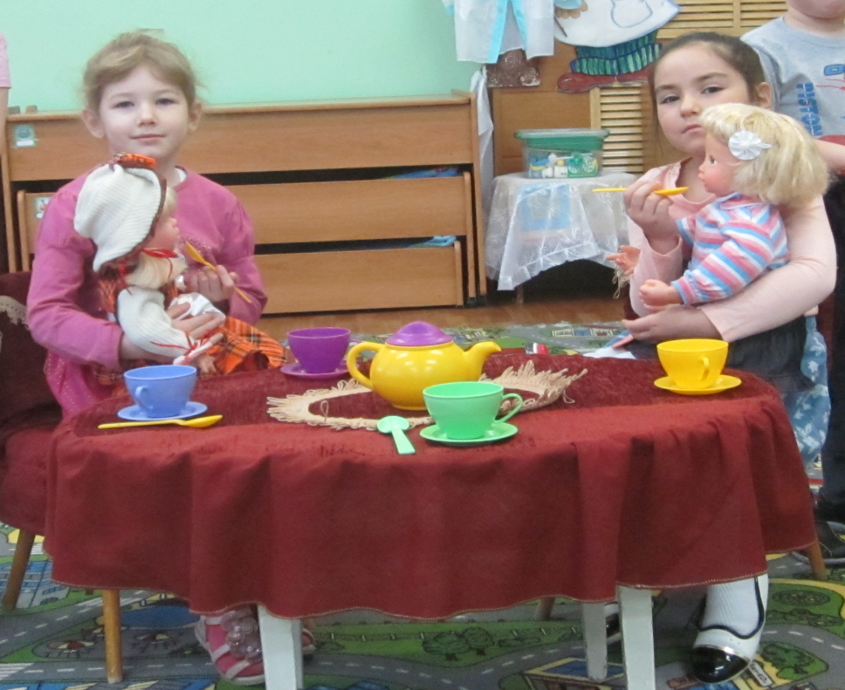
Стали ребята обедать в саду,
Будут сегодня оладьи в меду!

Slide 12
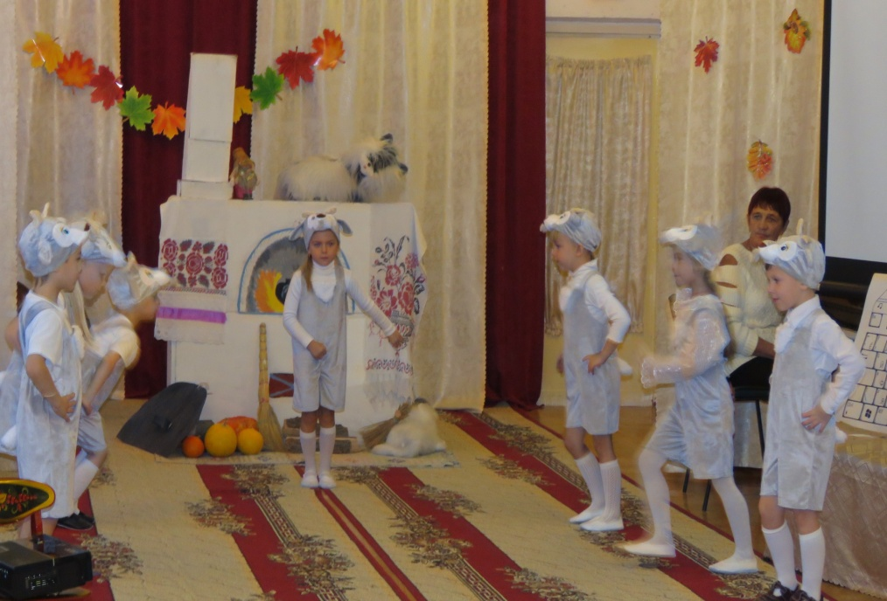
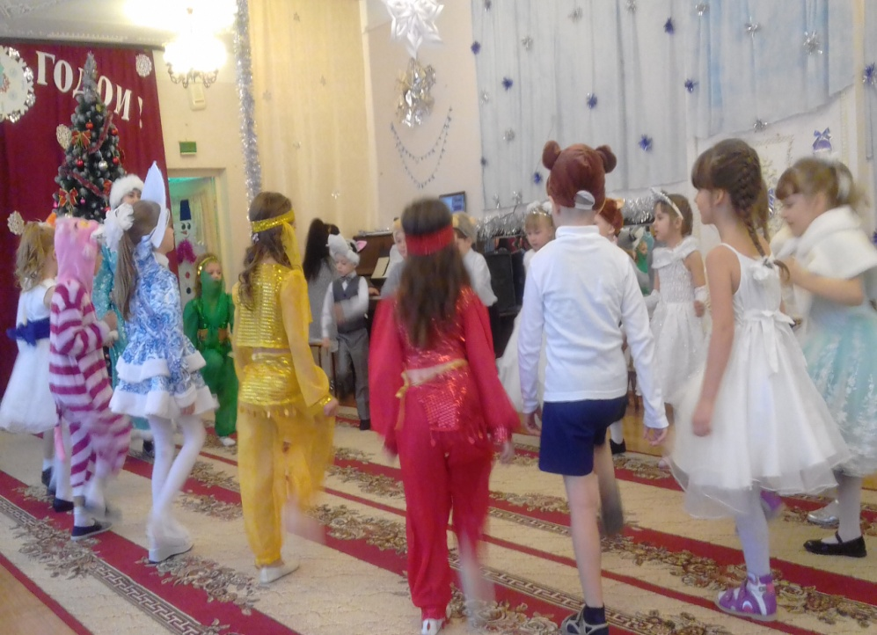
Девочки и мальчики
Прыгают, как мячики,
Ножками топочут,
Весело хохочут.

Slide 13

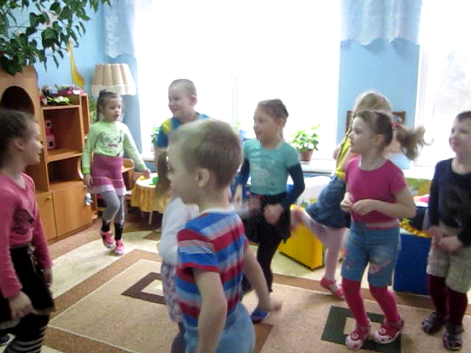
Спасибо за внимание!

Slide 14

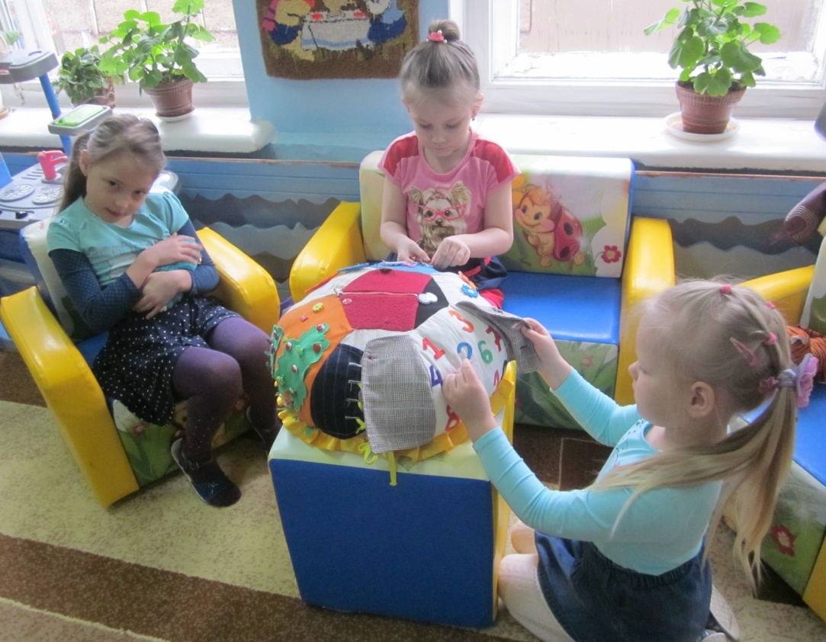
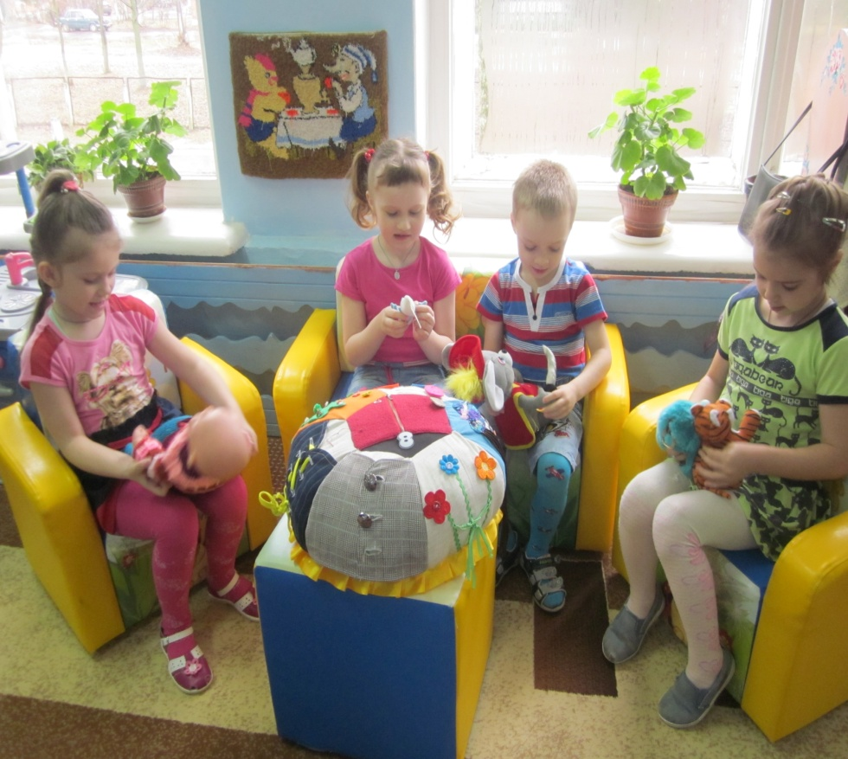
Диванчик здесь удобный есть,
Кто хочет, тот и может сесть.

Slide 15
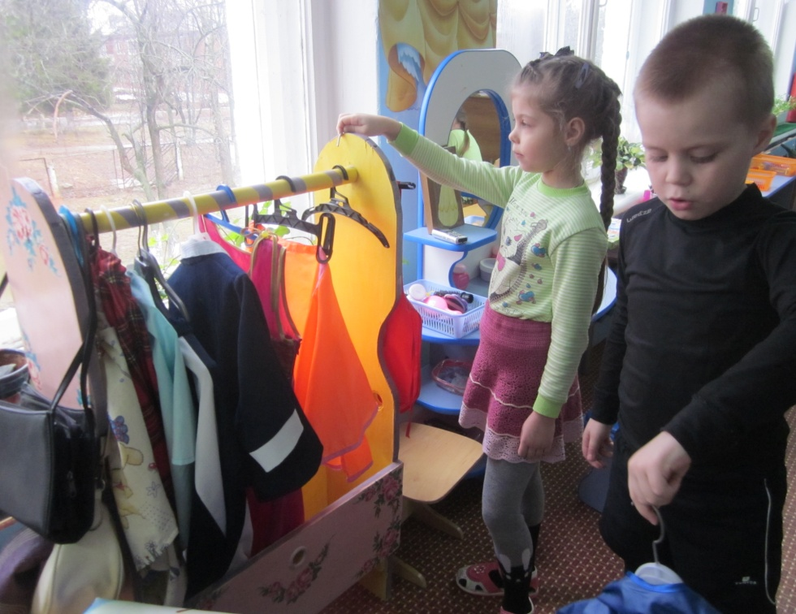
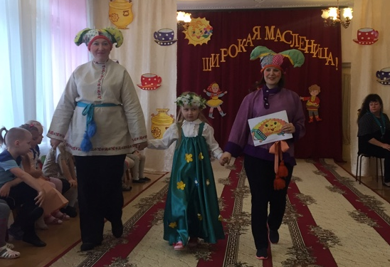
В костюмы любим
Наряжаться, В героев разных Превращаться.

Slide 16
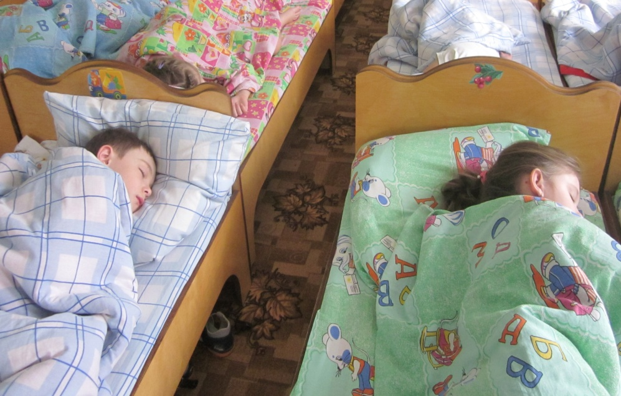
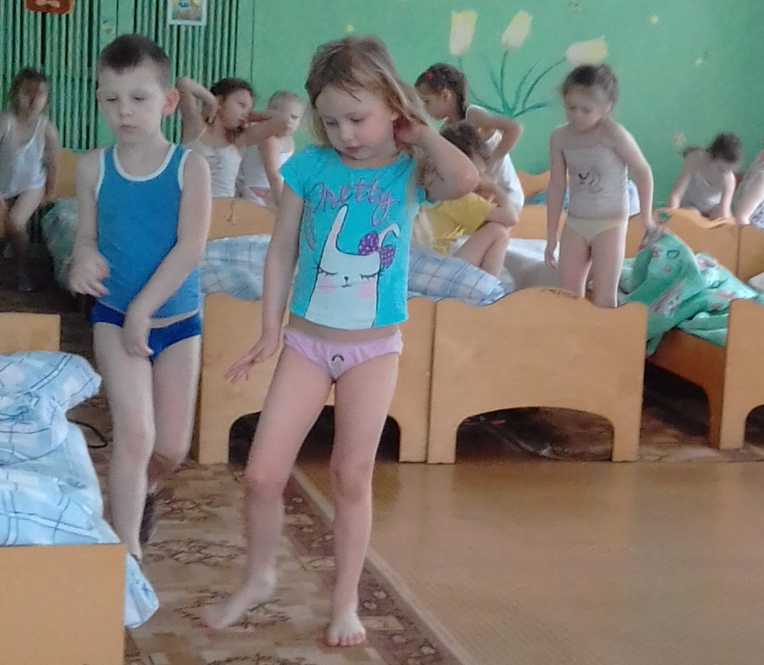
В тихий час так сладко спится,
Спят ребята сладким сном.
Расскажите, дети, мне,
Что вы видели во сне?

Slide 17
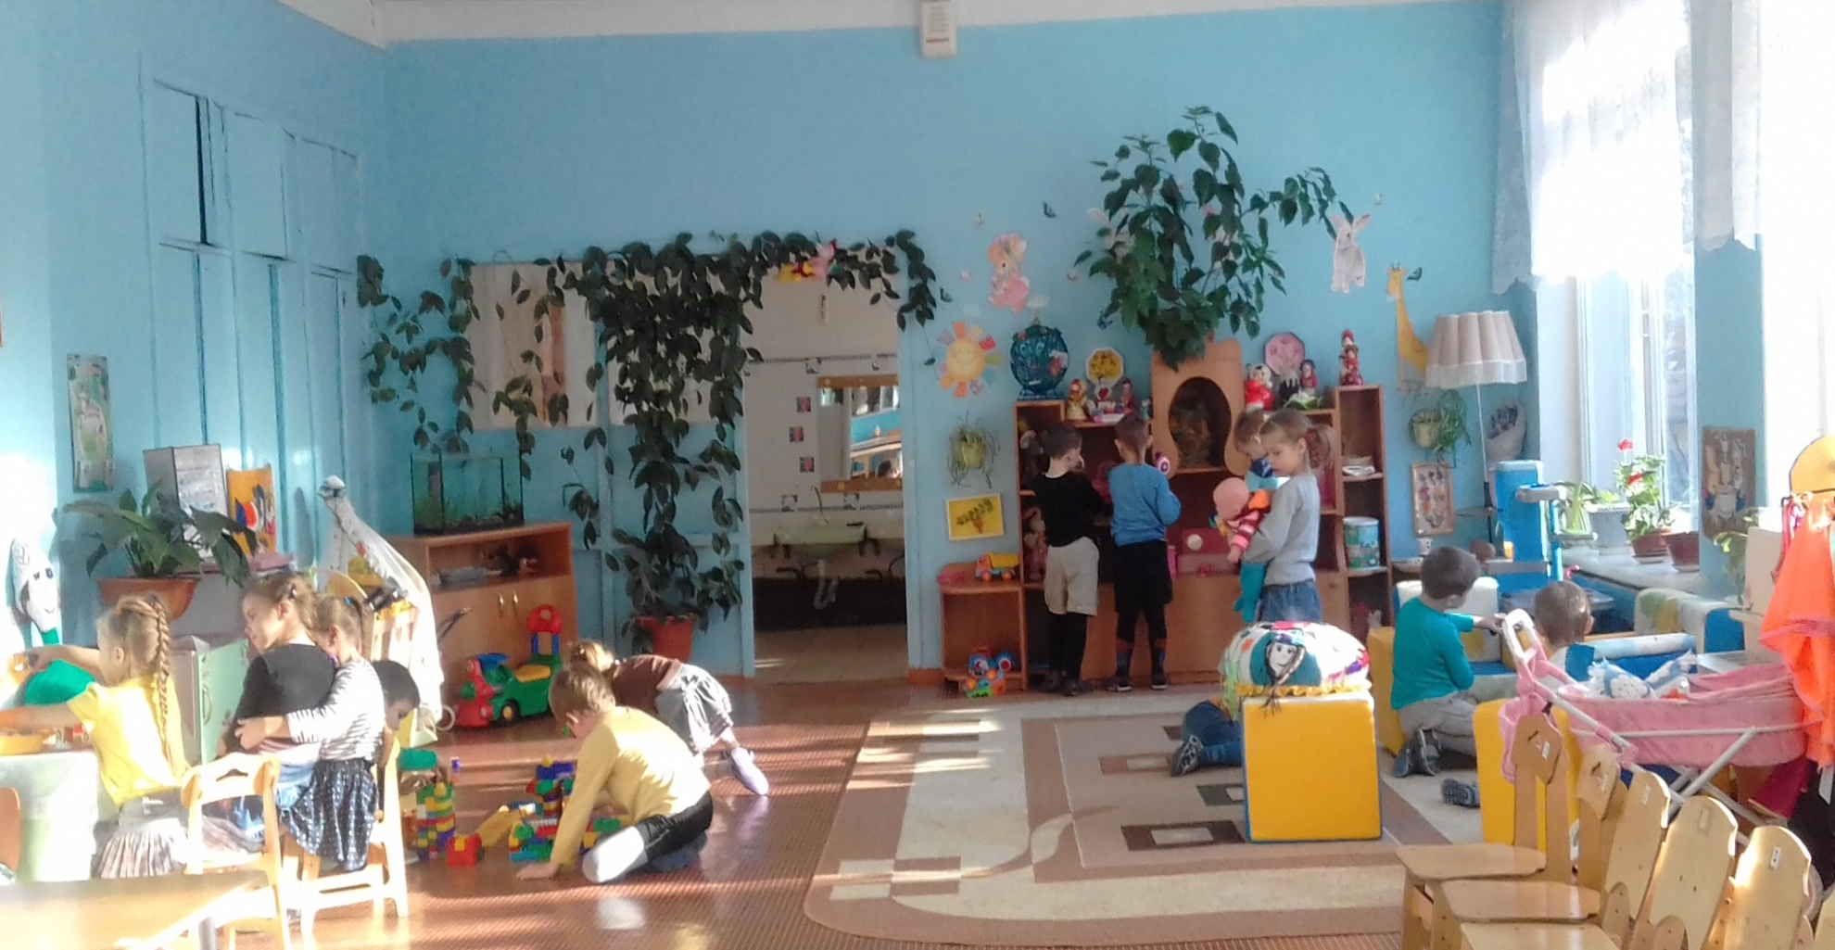
Группу всю мы показали,
О себе все рассказали.
Вас в гости снова будет ждать,
Нам есть еще, что показать.

Slide 18

Спасибо за внимание!

